Slide 1



UNIVERSIDAD
REY JUAN CARLOS
INGENIERÍA DE DATOS
CON SPARK Y SCALA
Álvaro Sánchez Pérez
Juan Manuel Serrano Hidalgo

Slide 2




INDICE
INTRODUCCIÓN
OBJETIVOS
PROGRAMACIÓN
OBTENCIÓN DE DATOS
VISUALIZACIÓN
CONSULTAS
DESPLIEGUE EN AWS
CONCLUSIONES

Slide 3


INTRODUCCIÓN
Existe un incremento exponencial de la información haciendo que el Big Data se haya convertido en una de las áreas más importantes. Para poder tratar con estas grandes cantidades de datos, de manera sencilla y eficaz, han surgido herramientas como Spark.
Abordaremos la pregunta acerca del cambio climático. Donde se buscará obtener respuestas a través de un ciclo completo de gestión de datos. Mediante:
Datos oficiales de la AEMET
Spark y diferentes librerías de Scala y Python
01

Slide 4






Descarga de datos y preparación del DataSet
Implementación de queries
OBJETIVOS
Visualización gráfica de los resultados
Despliegue en clúster de AWS
02

Slide 5
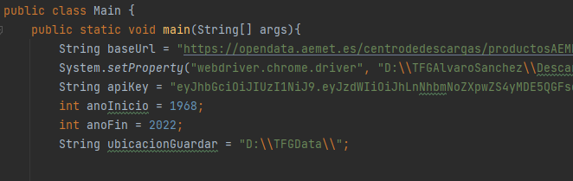

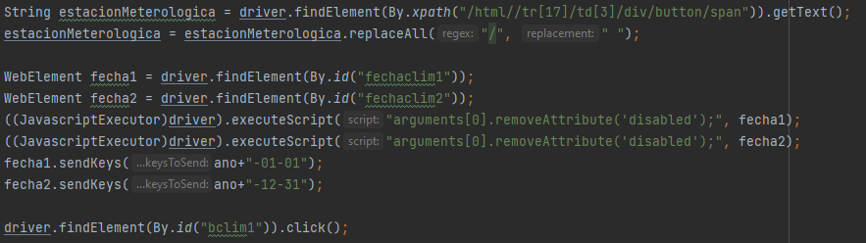

DESCARGA DE LOS DATOS
Se opto por crear un programa que realizará la descarga de manera automática a partir de la página de la AEMET.
Haciendo uso de:
Java
Selenium
Necesitaremos proporcionarle:
Ruta del controlador del navegador
URL de AEMET OpenData
Clave API
Año de inicio y fin de los datos deseados
Ubicación donde guardar los datos

Slide 6

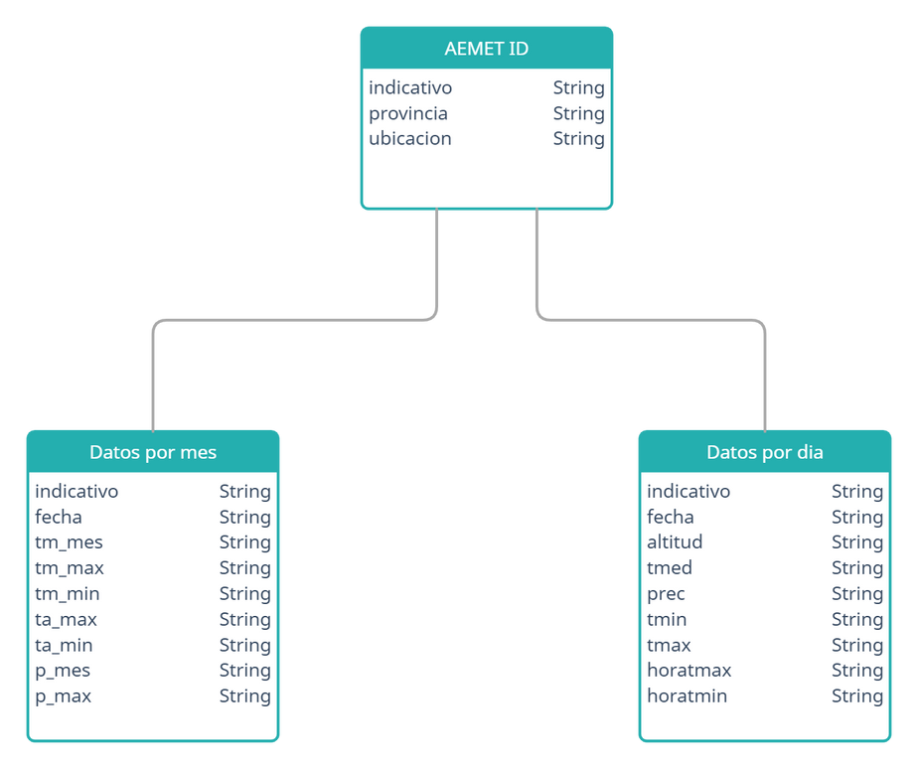
PREPARACIÓN DEL DATASET
01
02
Transformación JSON
Creamos el esquema
Información en JSON multilínea a un JSON con una única lineal.
Crear en Scala el esquema correspondiente a los datos mediante StructType y StructField.
03
04
Lectura y casteo de los datos
Guardamos los datos en Parquet
Leemos lo datos mediante Spark y los convertimos al tipo de dato deseado.
Guardamos los datos en Parquet particionados por el indicativo, para favorecer una lectura óptima de los datos.
04

Slide 7



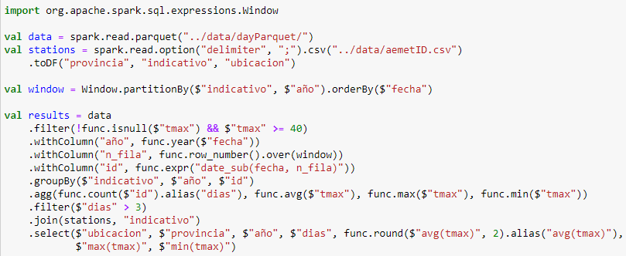
PROGRAMACIÓN DE QUERIES
Olas de calor
Consideraremos ola de calor cuando la temperatura máxima supere los 40º durante más de tres días consecutivos.
05

Slide 8

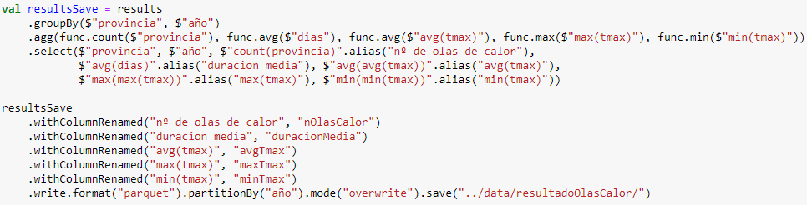
VISUALIZACIÓN DE QUERIES
Olas de calor I
Al querer realizar una representación de los resultados en un mapa deberemos de realizarlo mediante Python, por ello guardamos los resultados agrupados por provincia y año, ya que será la representación usada.
06

Slide 9

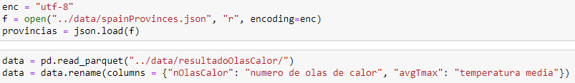
VISUALIZACIÓN DE QUERIES
Olas de calor II
Importamos los datos necesarios en Python (Datos en Parquet y geoJSON con los datos geométricos de las distintas provincias).
07

Slide 10

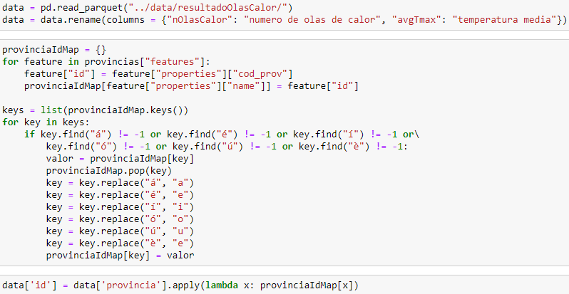
VISUALIZACIÓN DE QUERIES
Olas de calor II
Leemos el archivo geoJSON y preparamos los datos para su representación.
08

Slide 11

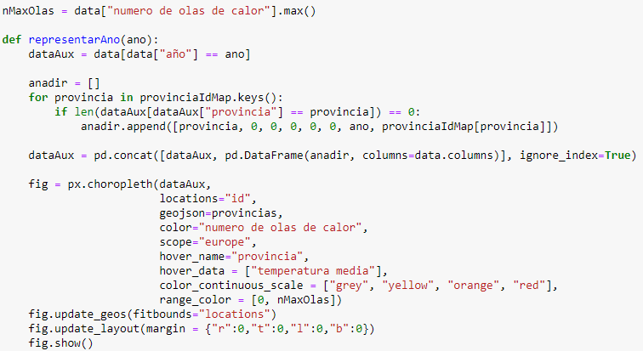
VISUALIZACIÓN DE QUERIES
Olas de calor III
Generamos la visualización en una función a la cual le pasamos el año que deseamos representar en el mapa.
De esta manera podremos implementar un widget que nos muestre una lista con las distintas posibilidades de representación facilitándole la tarea de visualización a usuarios no experimentados.
09

Slide 12

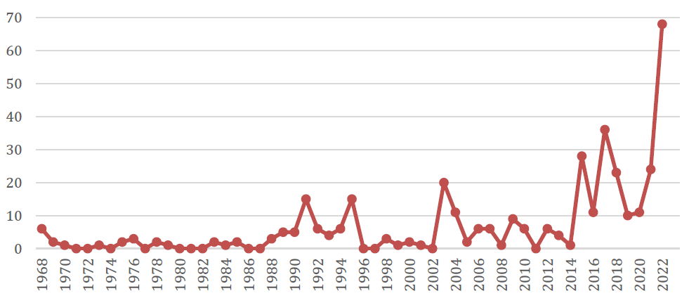
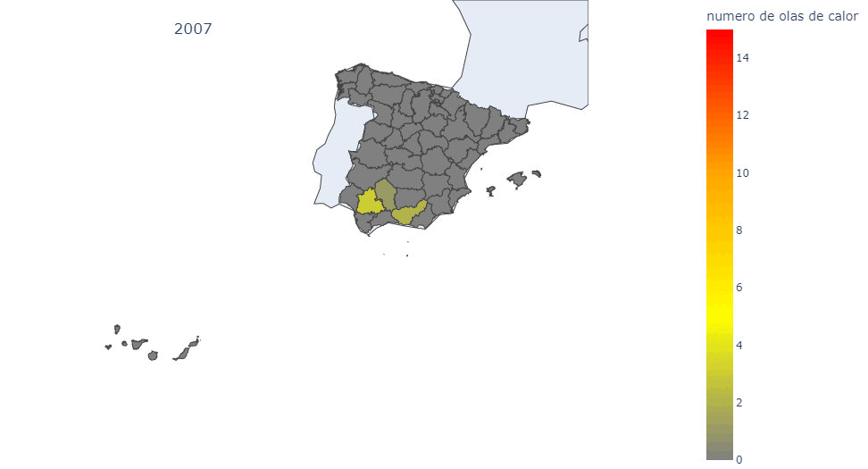
VISUALIZACIÓN DE QUERIES
Olas de calor IX
10

Slide 13

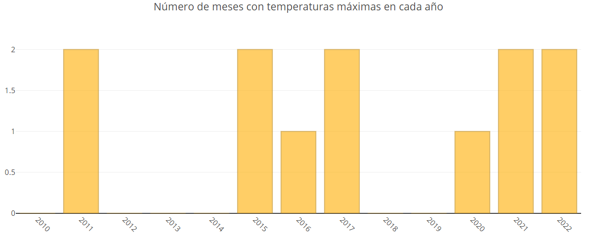
VISUALIZACIÓN DE QUERIES
Año de la temperatura máxima promedio cada mes
Comparamos el mismo mes en diferentes años, para saber en qué año se registró la temperatura máxima promedio entre todas las estaciones meterológicas.
11

Slide 14

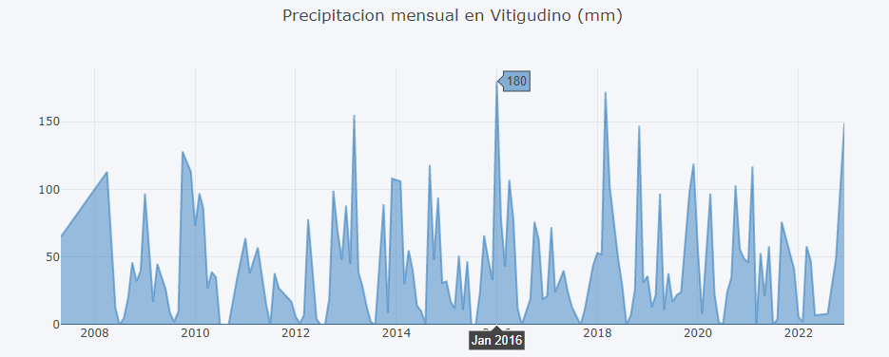
VISUALIZACIÓN DE QUERIES
Precipitación por mes y año en Vitigudino - Salamanca
Representamos la precipitación mensual en la estación de Vitigudino, Salamanca. Donde podemos observar algunas tendencias a lo largo de los años.
12

Slide 15

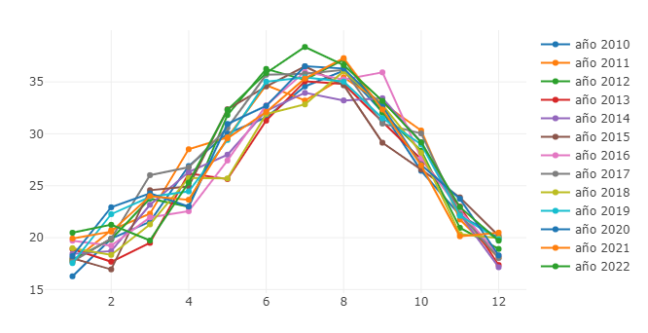
VISUALIZACIÓN DE QUERIES
Variación de la temperatura máxima mensual
Mostramos la variación de la temperatura máxima mensual desde el 2010 hasta 2022.
13

Slide 16

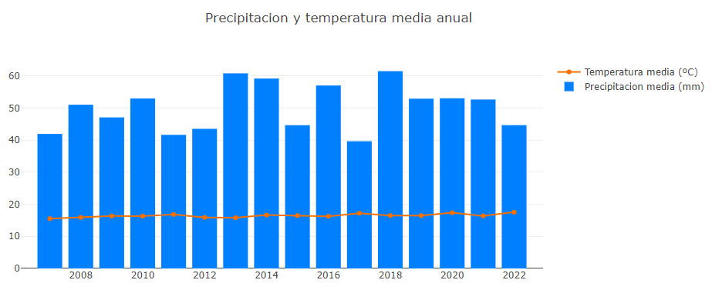
VISUALIZACIÓN DE QUERIES
Relación entre la temperatura media anual y la precipitación anual
Con las dos consultas previas, se quiso observar la posible relacion entre ambas.
14

Slide 17
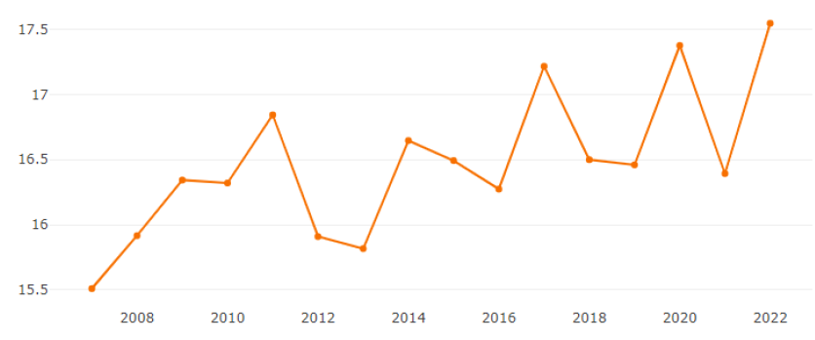
VISUALIZACIÓN DE QUERIES
Relación entre la temperatura media anual y la precipitación anual
15

Slide 18
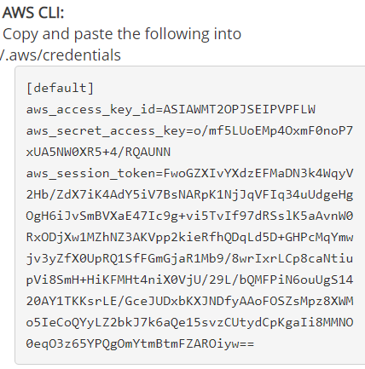
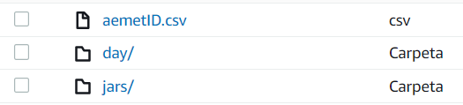
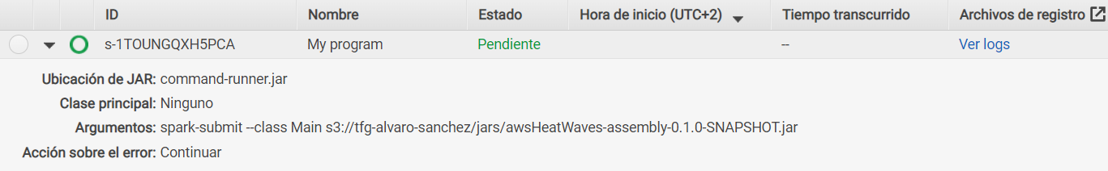
DESPLIEGUE EN AWS EMR (OLAS DE CALOR)
1
Crearemos un archivo .jar que contenga la consulta. Utilizando el código anterior, cambiando la ruta de los datos a utilizar.
2
Iniciaremos una consola en AWS, y para poder hacer uso de esta desde local deberemos de copiar sus credenciales.
3
Creamos un contenedor en AWS S3, y subiremos los archivos necesarios para la ejecución (Datos y archivo .jar).
4
Creamos el clúster EMR, y mediante la ejecución de un script en local incluimos la ejecución del archivo .jar en este.
16

Slide 19
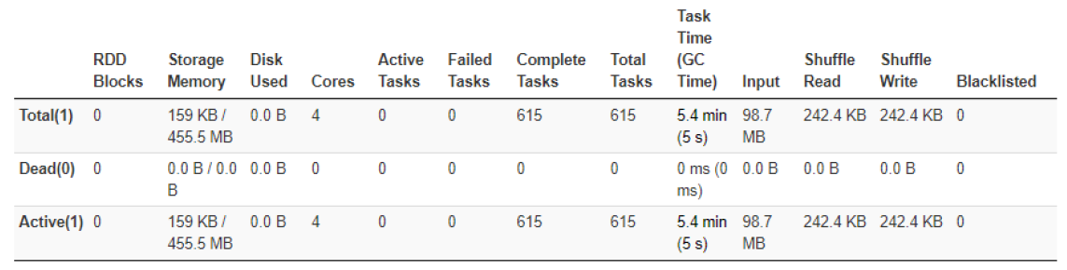
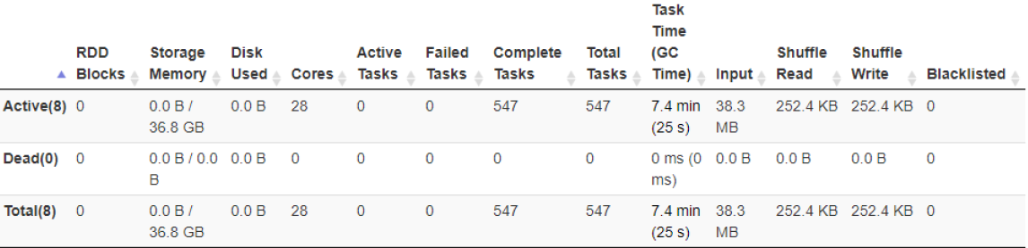
ANÁLISIS RENDIMIENTOS
LOCAL
AWS EMR
4 Cores
28 Cores
53 segundos
15 segundos
17

Slide 20
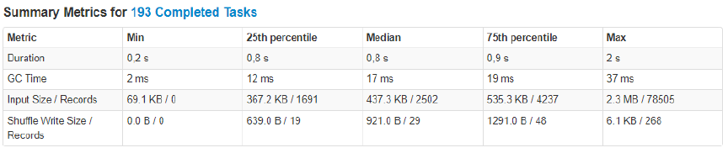
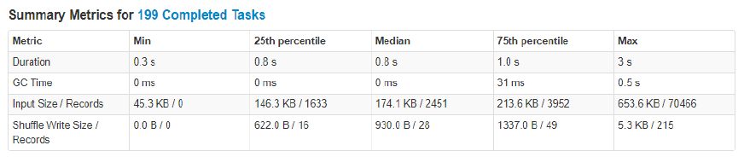
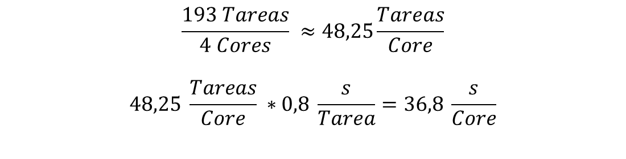
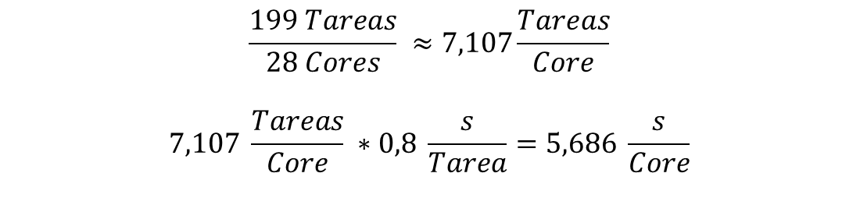
ANÁLISIS RENDIMIENTOS
Tras analizar en detalle cada etapa se descubre que el mayor aumento de rendimiento en la ejecución se produce durante la lectura de los datos
LOCAL
AWS EMR
$$\frac{193 Tareas}{4 Cores} ≈48,25\frac{Tareas}{Core}$$
$$48,25 \frac{Tareas}{Core} ∗0,8 \frac{s}{Tarea}=36,8 \frac{s}{Core}$$
$$\frac{199 Tareas}{28 Cores} ≈7,107\frac{Tareas}{Core}$$
$$7,107 \frac{Tareas}{Core} ∗0,8 \frac{s}{Tarea}=5,686 \frac{s}{Core}$$
18

Slide 21




CONCLUSIONES
1
Conocimientos adquiridos en la aplicación de la ingeniería de datos utilizando Spark.
Gracias a este estudio, es posible corroborar la información presentada en varios lugares, lo que demuestra la veracidad del calentamiento global.
2
Adquirir habilidades en el uso de entornos Cloud, junto con el aprendizaje de cómo analizar el rendimiento de manera detallada a través de la interfaz de usuario de Spark.
3

Slide 22

CONCLUSIONES
En cuanto al tiempo dedicado a este proyecto, ha sido de aproximadamente 6-7 meses, durante los cuales la mayor parte del tiempo se ha empleado en adquirir nuevos conocimientos.
Además de algunos problemas, que requirieron encontrar soluciones adecuadas. Entre estos, se encuentra el formato original de los datos, que afectaba considerablemente el rendimiento, debido a su baja eficiencia. Además, de encontrar problemas en el uso de diferentes tipos de representaciones, que aún no se encuentran disponibles en Scala, entre otros.
4

Slide 23


